Slide 1
Behandelen van diabetes mellitus bij kwetsbare ouderen

Slide 2
Waarom dit webinar?
Ouderen met DM
Voortijdige mortaliteit
Vaker co-morbiditeit (hypertensie, CHZ, beroerte)
Hoger risico op geriatrische syndromen zoals:
Depressie
Cognitieve stoornissen
Urine-incontinentie
Val-incidenten
Polyfarmacie
Chronische pijn

Slide 3
Resterende levensverwachting
Levensverwachting:
bij 65 jaar: 20 jaar
bij 80 jaar 7 jaar
bij 90 jaar 4 jaar

Slide 4
Kenmerken van kwetsbare ouderen (frailty)
Hoge – zeer hoge leeftijd
Chronisch ziek, multimorbiditeit
Beperkingen op meerdere niveaus:
Lichamelijk (sarcopenie, osteoporose, orgaanfalen)
Psychisch (stemmingsstoornis)
Communicatief (verminderde cognitieve functie)
Sociaal (verlies van decorum en netwerk)
Multipele pathologie
Verlies van zelfstandigheid
Afgenomen reservecapaciteit

Slide 5
Is glucoseregulatie bij kwetsbare ouderen zinvol?
Welk doel hebben we dan?
Verlenging levensverwachting?
Verbetering van de kwaliteit van leven?
Verlagen en voorkomen van complicaties (retinopathie, neuropathie, diabetische voet, nefropathie, HVZ)?
Vermindering van leed in algemeen?

Slide 6
Is glucoseregulatie bij kwetsbare ouderen zinvol?
Hoewel de controle op hyperglykemie belangrijk is, kan bij oudere personen met diabetes mellitus wellicht een grotere reductie van morbiditeit en mortaliteit worden bereikt door controle van cardiovasculaire risicofactoren dan door strikte glykemische controle.

Slide 7
Kernwaarden glucoseregulatie bij de (kwetsbare) oudere
Voorkom hypoglykemieën
Preventie verlies cognitieve functie
Preventie sympathicusactivatie (HVZ)
Preventie valneiging en fracturen
Preventie reactief eetgedrag en gewichtstoename
Voorkom hyperglykemieën
Preventie energieverlies en afname kwaliteit van leven
Preventie uitdroging en nierfunctieverlies
Preventie verlies cognitieve functie
Preventie vasculaire complicaties
Een vroege goede regulatie heeft meerwaarde, een te late én te strakke aanscherping kan oversterfte geven.
Notes:
Intensieve bloedglucose regeling neemt af bij een langere diabetes duur en een toegenomen leeftijd (Turnbull 2009) UKPDS-33, Accord, Advance en Vadt suggereren dat intensieve regulatie niet leidt tot reductie macrovasculaire complicaties (hartinfarct, beroerte, dood door hvz). UKPDS heeft aangetoond dat intensieve bloedglucose na 20 jaar macrovasculair profijt laat zien
Intensieve regulatie pas na 6-9 jaar effect microvasculaire complicaties. Bij kwetsbare ouderen met een diabetes duur > 5 jr heeft strikte controle geen meerwaarde (UKPDS-33,Accord en Advance) Geen studies bij 75+

Slide 8
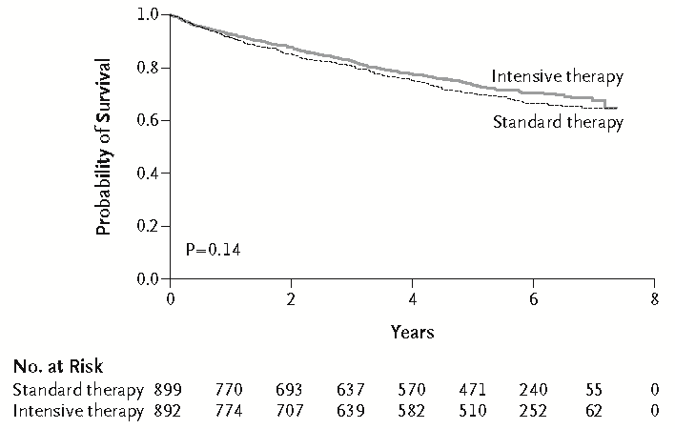
VADT studie
Primair eindp: macrovasc schade HR 0.88 (0.74 -1.05)
HR=0.88 (0.74-1.05)
HbA1c 6.9%
Baseline:
Lft 60.4 jr
11.5 jr diab. HbA1c 9.4 %
HbA1c 8.4%
Notes:
Mean lft 60,4 jr, duur diab 11.5 jr. HbA1c 9.4 % Intensieve behandeling geen effect bij slecht ingestelde pat behalve op microalbuminurie
Het potentiele risico van scherpe glykemische controle weegt bij sommige patiënten niet op tegen het voordeel
Bij langdurig slecht ingestelde diabetes (> 10 jr.) patiënten
Indien pat. bekend is met ernstige hypoglycemieën
Ernstige complicaties van atherosclerose
Bij ouderen (> 65 j) bij aanwezigheid van ernstige co morbiditeit

Slide 9
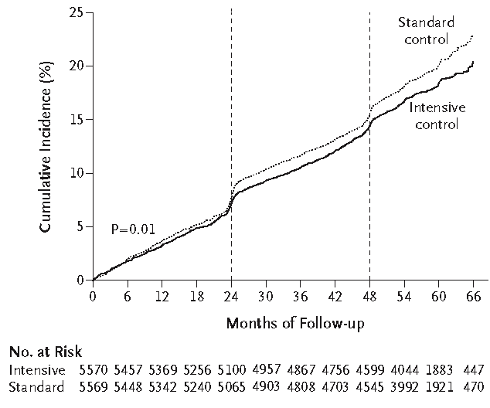
ADVANCE studie
Prim eindp: micro + macrovasc. Schade (HR=0.90 (0.82-0.98) p < 0.013)
SU 69 %
HbA1c 7.0%
Gliclazide 90%
HbA1c 6.5 %
Baseline:
Lft 66 j
8 j diabetes
HbA1c 7.5 %
Patel A, et al,. for the ADVANCE Collaborative Group. N Engl J Med 2008;358:2560-2572.
Notes:
Intensieve behandeling reduceerde vooral risico op diabetische nefropathie

Slide 10
ACCORD studie
Prim eindp : Nonfatal MI, nonfatal stroke, CVD death
HR=0.90 (0.78-1.04)
HbA1c 7.5 %
HbA1c 6.4 %
Baseline:
Lft 62 j
10 jr diabetes HbA1c 8.1 %
ACCORD. N Engl J Med 2008;358:2545-2559.
Notes:
Studie werd onderbroken tgv oversterfte in de intensive therapie groep (vooral bij de slecht ingestelde pat) (HR 1.22 (1.01- 1.46))

Slide 11
Behandeling adhv klachten vs complicaties
KLACHTEN ~ 50%
dorst/polyurie
moeheid
gewichtsverlies
uitdroging
UWI/ vaginale candidose
LANGE TERMIJN
cardiovasculaire sterfte
(10 jaars risico ±40% )
amputatie (20X vaker)
slechtziendheid - blindheid
zenuwafwijkingen (gevoel/incontinent)
kans op dialyse (nefropathie)

Slide 12
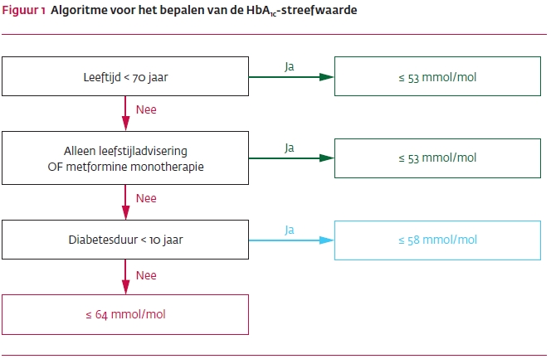
Welke streefwaarden nuchtere glucose en HbA1c?
Rutten et al NHG standaard DM2.Huisarts Wet 2013:56(10):512-25

Slide 13
Welke streefwaarden nuchtere glucose en HbA1c?
 | DM type 2 NHG 2013 | Kwetsbare oudere Verenso 2011
Streefwaarden | Strikte glucose | Niet te scherp instellen
Glucose | Nuchter 4.5-8 Post-prandiaal < 9 | Geen hypoglykemie Hyperglycemie acceptabel mits er geen klachten zijn
HbA1c | 53-64 mmol/mol (<7%) | 69mmol/mol (<8,5 %)
Bloeddruk behandelen | >140 mmHg | Overweeg >160 mmHg mits géén orthostase, eGFR ↓, cognitie↓ en 2 antihypertensiva
Bloeddruk streefwaarde | <140 mmHg ≥80 jaar 160mmhg | >140 mmHg -10 tot 15 mmHg daling
Cholesterol | Altijd statine, LDL<2.5 mmol/l | Statine, geen streefwaarde
Bron: Verenso richtlijn 2011 ‘Verantwoorde diabeteszorg kwetsbare ouderen’
Notes:
NB: > 75 mmol/mol (9%): hyperklachten: moeheid, minder alert, dorst, vergeetachtigheid of wazig zien
Kwetsbare ouderen 2017 (concept) geen aanbeveling
Verenso pas behandelen bij nuchter>10

Slide 14
Wat is de invloed van hypo’s?
Ziekenhuisopname⁴
Coma³
Cardiovasculaire complicaties³
Overlijden^{2,3}
Toenemend risico
dementie¹
Gewichtstoename
door tegen-eten⁵
Hypoglykemie
Daling kwaliteit van leven⁷
Duizeligheid en
bewusteloosheid³
Toename risico
ongelukken⁶
Toename risico
toevallen³
¹Whitmer RA, et al. JAMA. 2009; 301: 1565–1572; ²Bonds DE, et al. Br Med J. 2010; 340: b4909; ³Barnett AH. Curr Med Res Opin. 2010; 26: 1333–1342; ⁴Jönsson L, et al. Value Health. 2006; 9: 193–198; ⁵Foley JE, Jordan J. Vasc Health Risk Manag. 2010; 6: 541–548; ⁶Begg IS, et al. Can J Diabetes. 2003; 27: 128–140; ⁷McEwan P, et al. Diabetes Obes Metab. 2010; 12: 431–436.

Slide 15
Hoger risico op hypo’s
Symptomen zijn vaak aspecifiek bij ouderen waardoor een hypoglykemie pas laat wordt herkend
Ouderen hebben een afgenomen glucagon respons
De gluconeogenese is vaak afgenomen tgv afgenomen nier - en leverfunctie
Veranderde farmacokinetiek waardoor afgenomen klaring van medicamenten

Slide 16
Intensieve glycemische regulatie geeft meer hypo’s
ACCORD¹
VADT²
ADVANCE³
P <0.001
P <0.01
P <0.001
18
14
0.8
16
12
0.7
14
0.6
12
10
0.5
Events (%)
8
Events per 100 patients per year
10
Events per 100 patient-years
0.4
8
6
6
0.3
4
0.2
4
2
2
0.1
0
0
0
Standard
Intensive
Standard
Intensive
Standard
Intensive
1. ACCORD Study Group. N Engl J Med. 2008;358:2545–2559 2. Duckworth W, et al. N Engl J Med. 2009;360:129–139 3. ADVANCE Collaborative Group. N Engl J Med. 2008;358:2560–2572
16

Slide 17
Wat is de invloed van hypo’s?
Bij oudere patiënten met type 2 diabetes wordt een voorgeschiedenis van ernstige hypo’s geassocieerd met een grotere kans op dementie.
Anderzijds:
Er is een duidelijke relatie tussen langdurig hoge HbA1c waarden en afname in cognitieve functies. Normoglycemie behoudt cognitief presteren

Slide 18
Effect recidiverende hypoglykemie
Er zijn geen rct’s
Observationele studie Koekoek 2015: hypo’s verhogen risico op dalen cognitie en dementie, mogelijk door medicatiefouten

Slide 19
Ideale glucoseverlagende therapie kwetsbare ouderen?
Verbetering leefstijl – daling HbA1c van > 1 % (11 mmol/mol)
Dieet verminderen koolhydraatinname ouderen, let op:
Spierafbraak/sarcopenie
Ondervoede oudere patiënten
Notes:
Welke middelen zijn voor ouderen meer geschikt dan anderen? Welke hebben meer – voor ouderen – bedreigende bijwerkingen? En spelen bijwerkingen een rol bij onze medicatiekeuzes?

Slide 20
Ideale glucoseverlagende therapie kwetsbare ouderen?
Lage glykemische variatie over de dag
Cognitieve problemen: complexe behandelingsregimes vermijden
Hoeksteen medicamenteuze behandeling = metformine
NHG: onvoldoende effect - gliclazide (hypo’s, CV- mortaliteit, sterfte, wordt niet door nier wordt geklaard)
Verenso: langwerkend SU vermijden (ook gliclazide tabletten met gereguleerd afgifte)
Notes:
Welke middelen zijn voor ouderen meer geschikt dan anderen? Welke hebben meer – voor ouderen – bedreigende bijwerkingen? En spelen bijwerkingen een rol bij onze medicatiekeuzes?

Slide 21
Kenmerken orale therapieën 1
klasse | Werking | voordelen | nadelen | Kosten | Aandachtspunten oudere
MF | Remming gluconeogenese | Weinig CV complicaties, hypo’s Gewichtsneutraal Veel ervaring | Gastro-intestinale bijwerkingen, lactaatacidose | Zeer laag | Kwetsbare anorectische oudere Verminderde nierfunctie
SU | Stimulering insuline-secretie | Weinig microvasculaire complicaties, veel ervaring | Hypo’s, gewichtstoename, vermindering van effectiviteit | Laag | Verminderde nier- en/of leverfunctie (hypo’s)
DPP-4 | Glucose-afhankelijke stimulering insulinesecretie, remming glucagonsecretie | Hypo’s op placeboniveau, goede verdraagbaarheid | Pancreatitis? Lange termijn resultaten? | hoog | Veilig bij nierfalen, weinig gewichtstoename

Slide 22
Kenmerken orale therapieën 2
klasse | Werking | voordelen | nadelen | Kosten | Aandachtspunten oudere
GLP-1 | Glucose-afhankelijke stimulering insulinesecretie, remming van glucagonsecretie | Hypo’s op placeboniveau, gewichtsafname CV risicoreductie | Gastro-intestinale bijwerkingen, parenterale toediening | hoog | Gewichtreducerende effecten kunnen bij slechte intake en een matige voedingsconditie leiden tot verder achteruitgang
SGLT-2 | Inductie van glucosurie | Hypo’s op placeboniveau, gewichtsafname, afname bloeddruk CV risicoreductie | Blaasontsteking, genitale infecties, polyurie/volumedepletie, LDL-verhoging | hoog | Kans op ondervulling en hypotensie Ouderen kwetsbaarder voor dehydratie en urogenitale infecties Nierfunctie

Slide 23
MLW-/ LW insuline
Functionele, psychosociale en cognitieve status patiënt?
Realistische streefwaarden
Afspraken familie, begeleiders, thuiszorg
Schema eenvoudig 1dd LW
NPH insuline (variabele biologisch beschikbaarheid en farmacokinetiek hoger risico op (nachtelijke) hypoglykemie
Langwerkende insuline glargine, detemir en degludec
Notes:
Bij onvoldoende resterende β cel functie is insuline het middel van keuze. Dit laatste is vaak het geval bij langdurige bestaande T2DM. Voordat gestart wordt met insuline moet een goed beeld worden gekregen van de functionele en psychosociale en cognitieve status van een patient gezien de complexiteit van de behandeling zeker als men overgaat naar een basaal bolus insuline schema. Het NHG adviseert in de stappen plan al bij onvoldoende effect van duale therapie (metformine +SU) te starten met NPH insuline. Echter bij de oudere patiënten wordt conventionele NPH insuline over het algemeen niet aanbevolen wegens de variabele biologisch beschikbaarheid en variabel en farmacokinetiek hier door bestaat er en hoger risico op (nachtelijke) hypoglykemie. Langwerkende insuline preparaten zoals glargine, detemir en degludec is een veiliger keuze dan NPH bij de oudere kwetsbare patient. Overigens, is het bij kwetsbare ouderen met prikangst of cognitieve beperking aan te bevelen insuline therapie te vermijden, bij deze groep zou bij voldoende β cel functie triple orale therapie (metformine + SU + DPP4 remmer) een optie zijn.

Slide 24
Mix-insuline
Schema eenvoudig
2dd premix
Notes:
Als basaal bolus vanwege cognitieve beperkingen niet haalbaar is: vaak glucose meten, je koolhydraten per maaltijd moet schatten of tellen, en in staat moet zijn om met deze gegevens je insulinedosering zelf te bepalen. 2x daags mix: kan alternatief zijn ivm minder vaak glucose meten en geen koolhydraten per maaltijd hoeft te tellen om je insulinedosering per maaltijd te bepalen

Slide 25
Diabeteseducatie
Individuele vs groepseducatie
Mantelzorger/familie en zorgverleners
Eventuele cognitieve beperkingen van de kwetsbare oudere
Interventie gedragsverandering
Zinvol eigen glucosewaarden controle indien daartoe psychisch en fysiek in staat
Monitoring huisarts/ praktijkondersteuner of specialist ouderengeneeskunde
Notes:
Er lijken bij personen met diabetes mellitus type 2 geen verschillen tussen individuele en groepseducatie voor wat betreft het verlagen van het HbA1c. In beide gevallen is meestal sprake van een daling (<0,6%). Voor personen met een HbA1c van meer dan 64 mmol/ mol (8%) lijkt individuele educatie effectiever. Aard en omvang van de interventies lijken nogal te verschillen.
De kwetsbare oudere met diabetes mellitus en bij voorkeur diens mantel- zorger/familie en zorgverleners, dient bij de diagnose de volgende infor- matie over hypo- en hyperglykemie te krijgen, met periodieke evaluatie: – factoren die hypo- en hyperglykemie uitlokken
– preventie daarvan – symptomen en bewaking – behandeling – wanneer een lid van het zorgteam te waarschuwen.
9b
Houd hierbij rekening met eventuele cognitieve beperkingen van de kwets- bare oudere.
9c
Bied de kwetsbare oudere tevens een op gedragsverandering gerichte interventie aan. Tot onderwerpen van gedragsverandering behoren de opvattingen van de patiënt over gezondheid en ziekte, de voor- en nadelen van bepaald gedrag en de uitvoerbaarheid van verandering daarvan.
9d
Houd rekening met de individuele behoeften en gewoonten van de kwets- bare oudere.

Slide 26
Lichaamsbeweging
Regelmatig evalueren
NB: potentiële negatieve effecten van meer bewegen en (ernstige) lichamelijke beperkingen om meer te bewegen

Slide 27
Voeding
NDF Richtlijn 2015
Alert op vitamine D deficiëntie thuiswonenden
Vitamine D suppletie alle ouderen ≥ 70 jaar 20 μg p/d (geen specifiek advies voor mensen met diabetes_
Langzaam opneembare koolhydraten (hypoglykemie)
Voedingseducatie (geïnstitutionaliseerd wonende) kwetsbare ouderen van beperkte waarde (deel mogelijk te veel cognitieve beperkingen)

Slide 28
Voeding
Verzorgenden en verplegend personeel alert op voedingsproblemen
Diëtist: overgewicht, ongewenst gewichtsverlies, ndervoeding, slechte eetlust, eetproblemen, hypo’s en schommelende bloedglucosewaarden
Goede mondzorg
Mogelijke deficiëntie B12

Slide 29
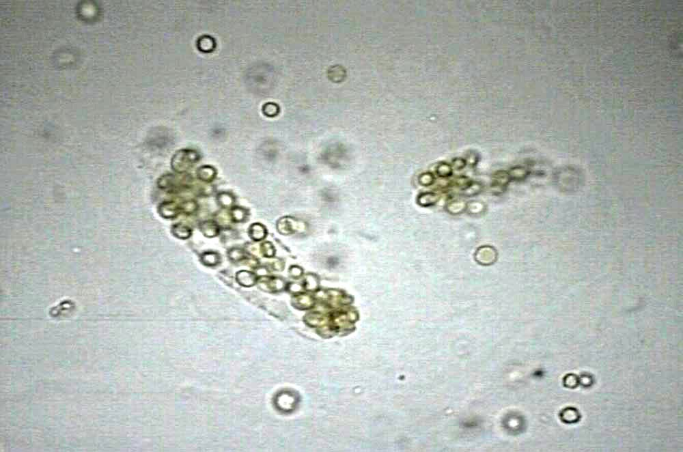
Wat te doen met microalbuminurie?
Definitie CNS
MDRD < 60 ml/min
Micro of macroalbuminurie
Actief urine sediment

Slide 30
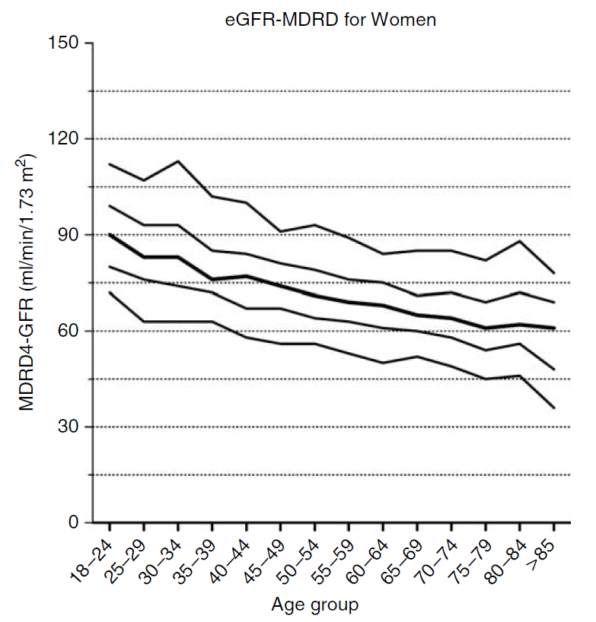
Nierfunctie beloop …
Nijmegen Biomedical Study,
n= 6.097
Gezond: MVG zonder HT, DM, MI, CVA, nierziekte
Mediaanwaardes en 5e, 25e, 75e, en 95e percentiel voor personen gegroepeerd in 5 jaars leeftijdsklassen
*
Wetzels et al Kidney Int 2007;72:632-637

Slide 31
Interpretatie van de nierfunctie
MDRD (ml/min/1,73 m2)
186 * (Serum kreat * 0,00113)-1,154 * leeftijd - 0,203 * (0,742 indien vrouw)
Cockcroft-Gault formule (ml/min)
(140- leeftijd)* Gewicht*/ Serum kreat. (* 0.85 indien vrouw)
MDRD maakt een schatting van de spieropbouw

Slide 32
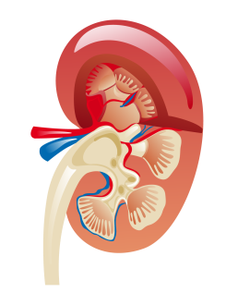
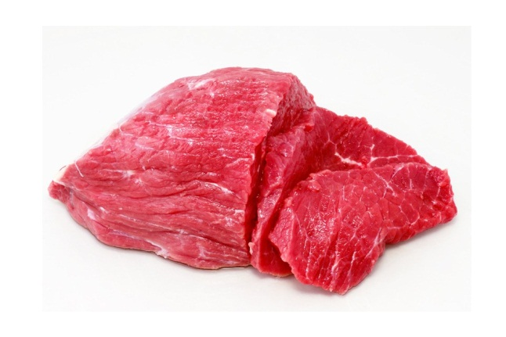
Serum kreatinine spiegel
creatinine
Spiermassa
Nierfunctie
Fasting plasma glucose
Voeding

Slide 33
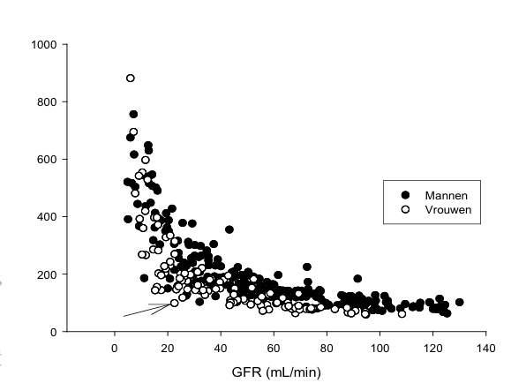
Relatie serum kreatinine en GFR

Slide 34
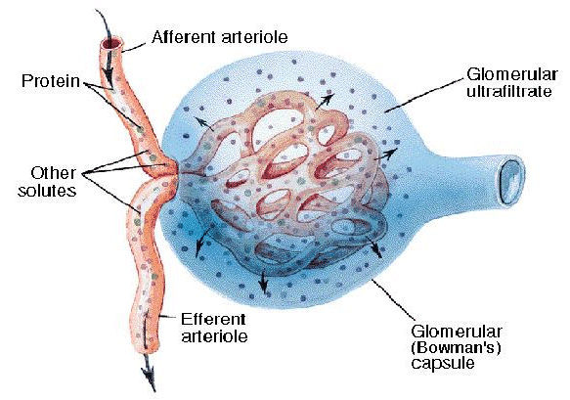
Albuminurie

Slide 35
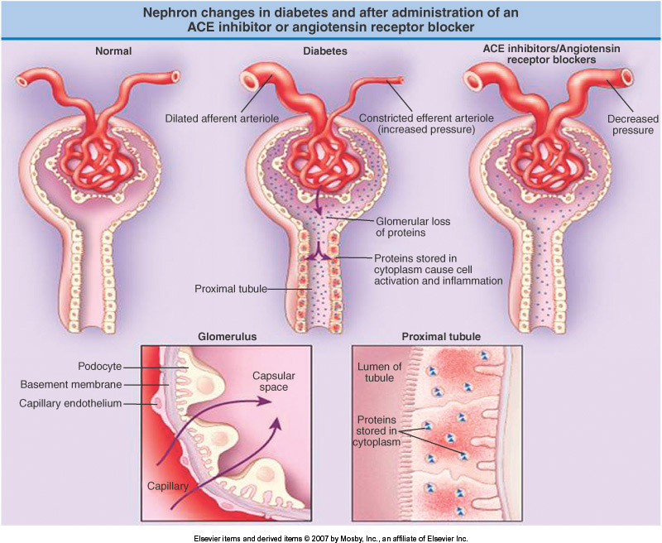
Gevolgen Glomerulaire hyperfiltratie bij diabetes
Feehally, Textbook of Nephrology

Slide 36
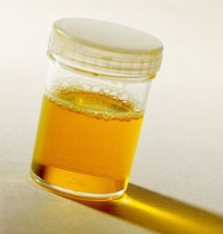
Beloop diabetische nefropathie
180
150
120
ml/min/1.73 m² or mg/24-hours
GFR=glomerular filtration rate (ml/min)
90
AER=Albumin excretion rate (mg/24 h)
60
30
0
Normale Filtratie fase 1
Hyperfiltratie
Normale Filtratie fase 2
Hypofiltratie
Palatini P. Nephrol Dial Transplant. 2012;27(5):1708-14.

Slide 37
Relatie nierfalen en proteinurie
1000
n=95.252, follow-up 7 years
Incidentie ESRD per 1000
gescreenden, follow up 7 jaar
100
10
Proteïnurie +
1.0
0.1
Proteïnurie -
0.01
0
15
30
60
90
120
Kreatinineklaring (ml/min)
Iseki K, et al. Am J Kidney Dis 2004;44(5):806-814
Notes:
Patienten met een proteinurie hebben meer kans op bereiken ESRD bij gegeven kreatinine klaring. Het is van evident belang te bepalen of een patient proteinurie heeft of niet. Dit blijkt een belangrijkere marker voor ESRD dan puur de kreatinine klaring.

Slide 38
Chronische Nierschade (CNS)
Komt vooral voor bij oudere patient (deels fysiologische)
Bij oudere patienten vooral geassocieerd met DM2, Hypertensie en Vaatlijden (nefrosclerose)

Slide 39
Verwijs indicatie bij pat > 65jr
MDRD daling van > 3 ml/min per jaar
LTA CNS 2006

Slide 40
Diabetes medicatie en nierfalen
Bij ernstige nierfalen (MDRD < 30 ml/min) verhoogd risico op hypoglykemieën
Veranderde klaring diverse medicijnen (aanpassing medicatie)
Verminderde intake, afname eetlust
Verminderde gluconeogenese

Slide 41
Glomerulaire hemodynamiek
Glomerulus
Afferente arteriole
Efferente arteriole
NSAID geeft vasoconstrictie aanvoerende art.
Glomerulair ultrafiltraat
RAAS blokkade geeft dilatatie afvoerende arteriole

Slide 42
Diabetes in de laatste levensfase
Type I DM insuline noodzakelijk (ketoacidose) doses kunnen aangepast worden aan de omstandigheden (vaak alleen LW insuline toedienen en de kort- werkende aanpassen
Type 2 DM nog steeds risico hyperglykemie, zelfs als men niet eet

Slide 43
Diabetes in de laatste levensfase
Insuline: dosis verminderen (bij gewichtsverlies, verminderde calorie intake bij anorexia of braken)
Lage dosis continueren (ketoacidose)
Bij type 2 DM: dosis halveren of stoppen. Liefst gliclazide
Metformine niet (gastrointestinale bijwerkingen)
Bestaande onderzoeken niet evidence based, maar expert opinion of als clinical guideline

